Slide 1
Bölüm 2: Süreçler
İşletim Sistemleri

Slide 2
Sözde Paralellik
Tüm modern bilgisayarlar aynı anda birçok iş yapar.
Tek işlemcili bir sistemde, herhangi bir anda, işlemci sadece bir işlem yürütebilir.
Ancak çoklu programlama sisteminde işlemci, her biri onlarca veya yüzlerce ms boyunca çalışan işlemler arasında hızlıca geçiş yapar.
Sözde paralellik kullanıcılar için çok faydalıdır. Ancak; yönetimi bir o kadar zordur.

Slide 3
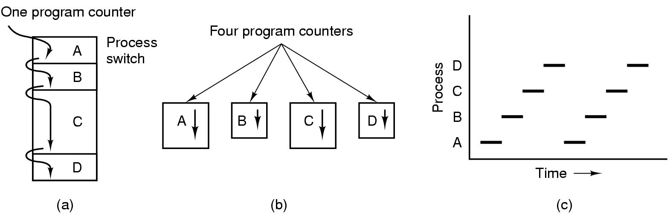
Süreç Modeli
(a) Dört programın çoklu programlanması. (b) Birbirinden bağımsız dört ardışık sürecin kavramsal modeli. (c) Aynı anda bir program etkindir.

Slide 4
Tekrarlanamaz Yürütme
Non-reproducible
Program 1: repeat n = n + 1;
Program 2: repeat print(n); n = 0;
Yürütme sırası farklı olabilir.
n = n + 1; print(n); n = 0;
print(n); n = 0; n = n + 1;
print(n); n = n + 1; n = 0;

Slide 5
Süreç ve Program Arasındaki Farklar
Program, bilgisayar kodlarının bir koleksiyonudur ve çalıştırılabilir bir dosya halindedir.
Bir program, bir süreç oluşturulduğunda çalıştırılır.
Süreçler bellekte yer kaplar.
Bir program birden fazla süreç oluşturabilir ve her süreç ayrı sistem kaynakları kullanır.
Süreçler arasında haberleşme, veri paylaşımı ve iş bölümü gerçekleşebilir.

Slide 6
Süreç Başlatma
Süreç oluşturmaya neden olan olaylar:
Sistem başlatma.
Çalışan bir süreç tarafından bir süreç oluşturma sistem çağrısının yürütülmesi.
Yeni bir süreç oluşturmak için bir kullanıcı isteği.
Toplu işin başlatılması. (batch)

Slide 7
Süreç Sonlandırma
İşlemin sonlandırılmasına neden olan olaylar:
Normal çıkış (gönüllü).
Hata sonrası çıkış (gönüllü).
Ölümcül hata sonrası çıkış (istem dışı).
Başka bir süreç tarafından sonlandırılma (kill) (istemsiz).

Slide 8
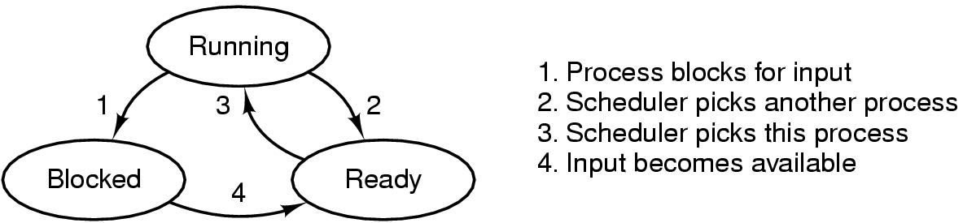
Süreç Durumları
Bir süreç çalışıyor, engellenmiş veya hazır durumda olabilir.

Slide 9
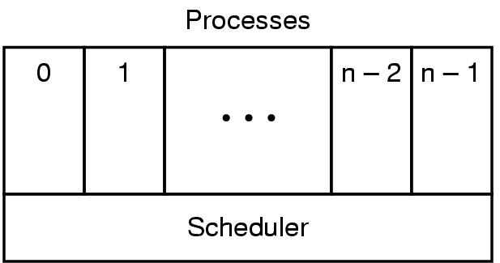
Süreçleri Gerçekleştirme
Süreç yapılı bir işletim sisteminin en alt katmanı kesilmeleri ve çizelgelemeyi yönetir. Bu katmanın üzerinde sıralı süreçler bulunur.

Slide 10
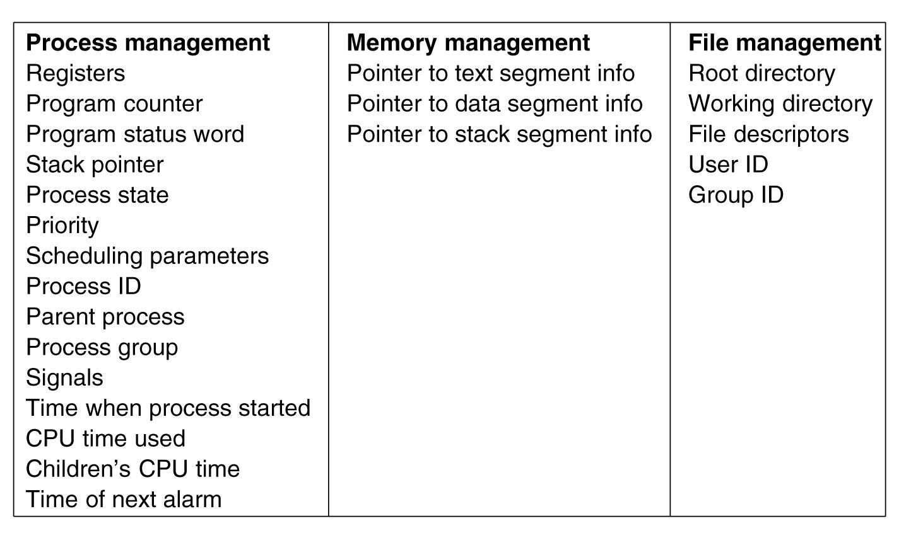
Süreçleri Gerçekleştirme
Süreç tablosunda bulunan bazı alanlar.

Slide 11
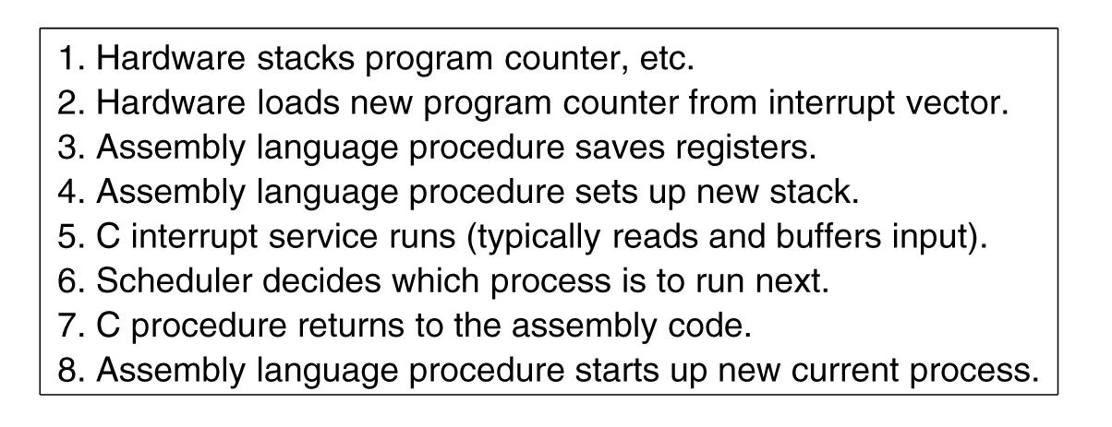
Süreçleri Gerçekleştirme
Bir kesilme oluştuğunda işletim sisteminin en düşük seviyesi ne yapar.

Slide 12
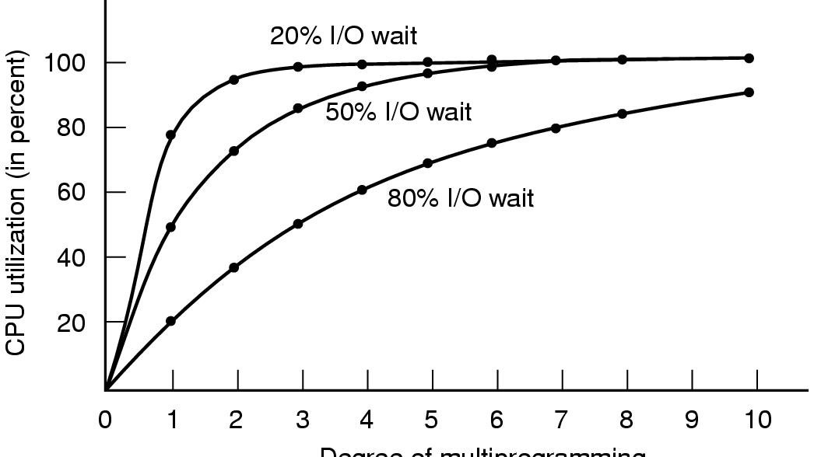
Çoklu Programlama Modellemesi
Bellekte bulunan süreç sayısının bir fonksiyonu olarak CPU kullanımı grafiği.

Slide 13
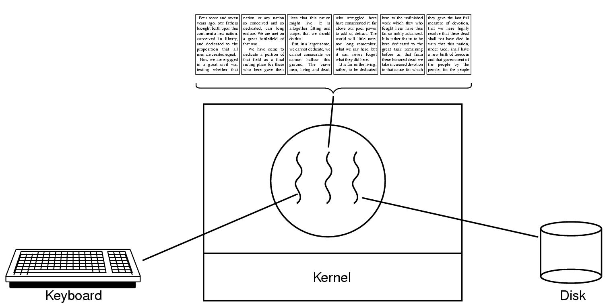
İş Parçacığı
3 iş parçacığına sahip bir uygulama

Slide 14
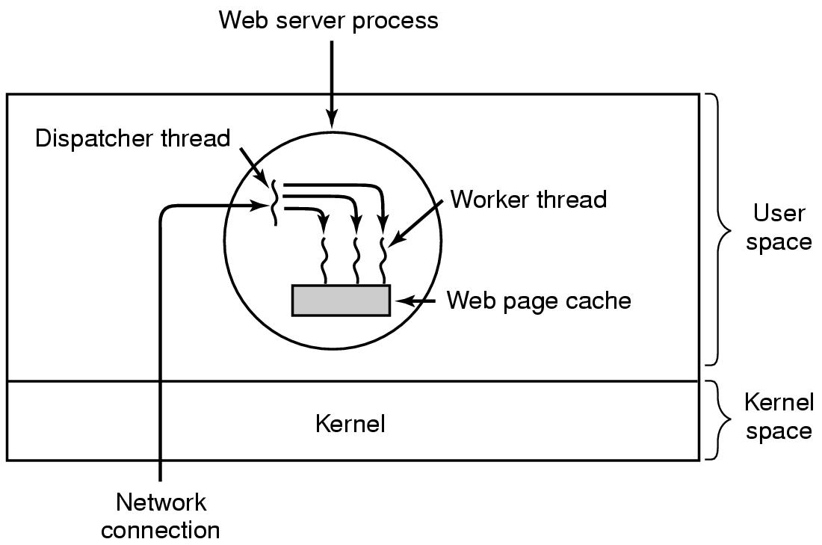
İş Parçacığı Kullanımı
Çoklu iş parçacığına sahip bir web sunucusu

Slide 15
Tekrarlanamaz Yürütme

Slide 16
Tekrarlanamaz Yürütme

Slide 17
Tekrarlanamaz Yürütme

Slide 18
Tekrarlanamaz Yürütme

Slide 19
SON

